Slide 1


MONA-System
Technology Transfer Opportunity
Medical Informatics Consultation System
Magyarország
Budapest - Tiszalök
2016.04.04-08.

Slide 2
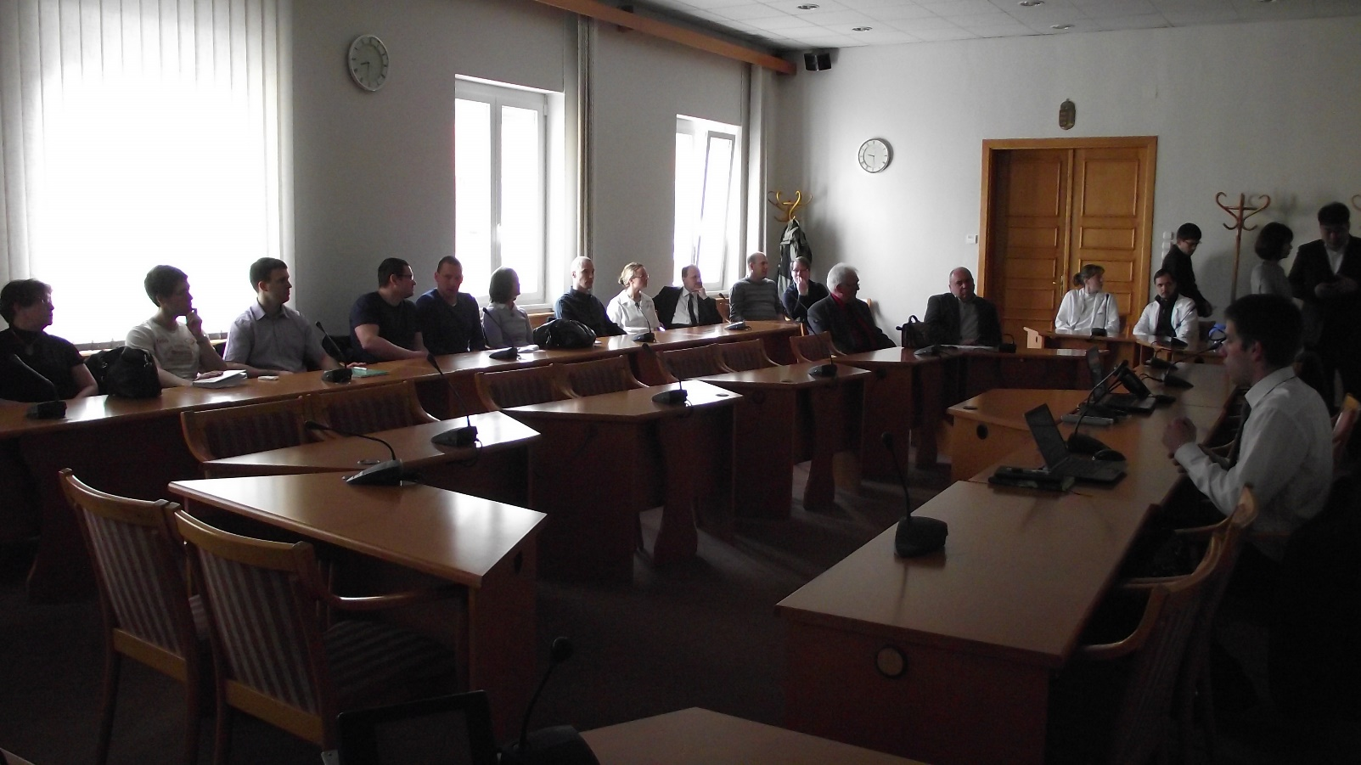
Országos Tisztifőorvosi Hivatal
2016.04.04.
Egészségügyi dolgozók oktatása a készülék használatára

Slide 3
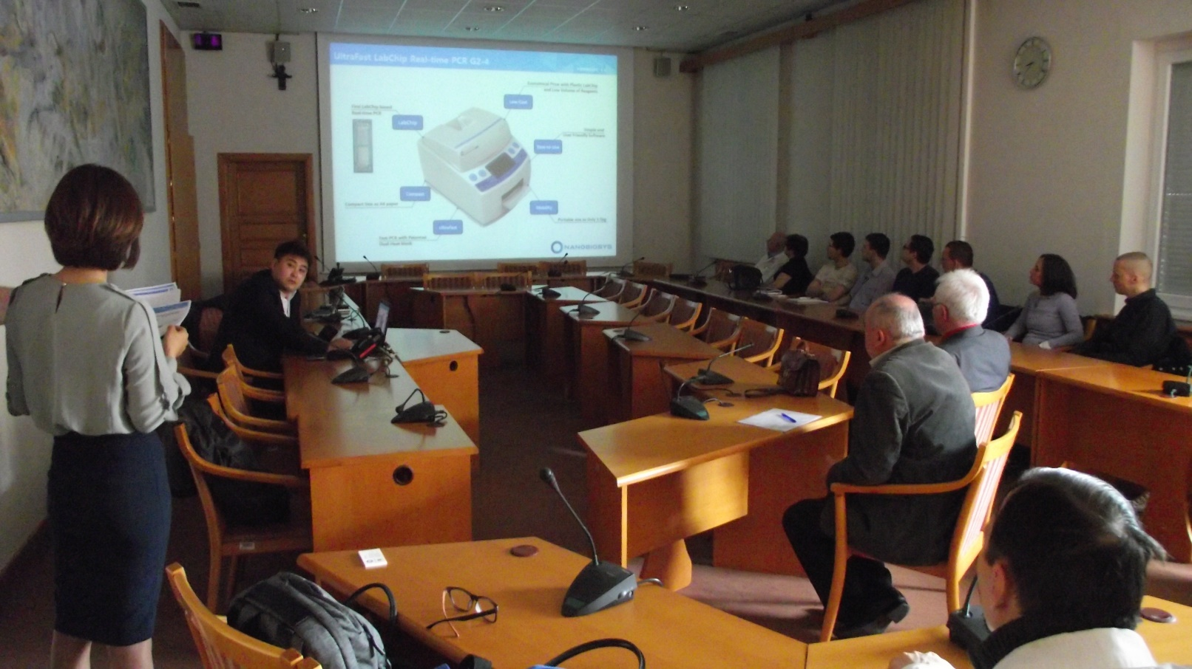
Országos Tisztifőorvosi Hivatal
2016.04.04.
A Nanobiosys Real Time PCR készülék bemutatása egészségügyi dolgozóknak

Slide 4
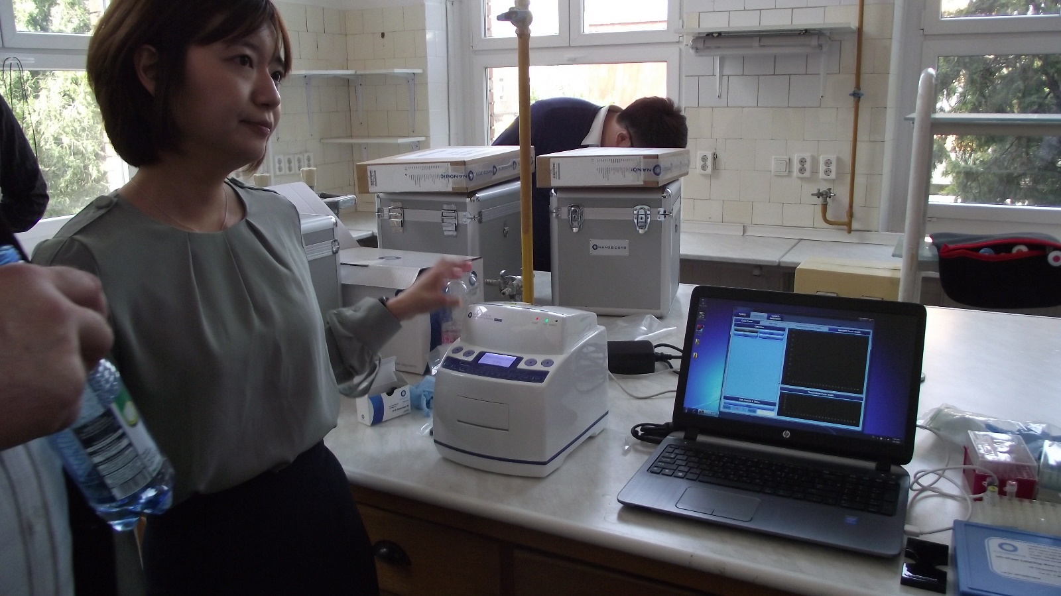
Országos Tisztifőorvosi Hivatal
2016.04.04.
A Nanobiosys Real Time PCR készülék működésének bemutatása egészségügyi dolgozóknak

Slide 5
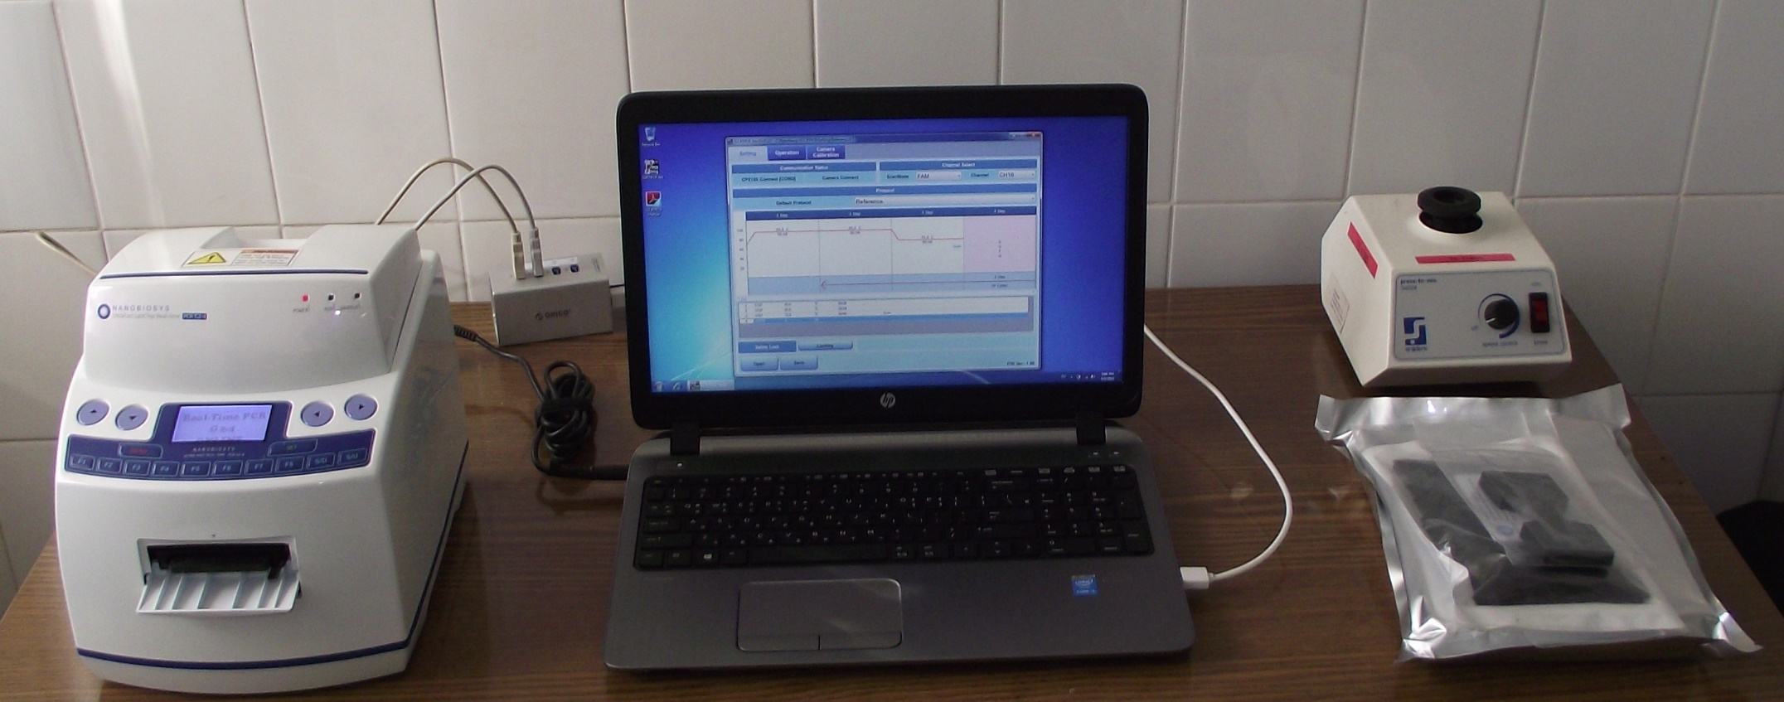
Szent István - Szent László Kórház
Mikrobiológiai Intézet
2016.04.05-06.

Slide 6
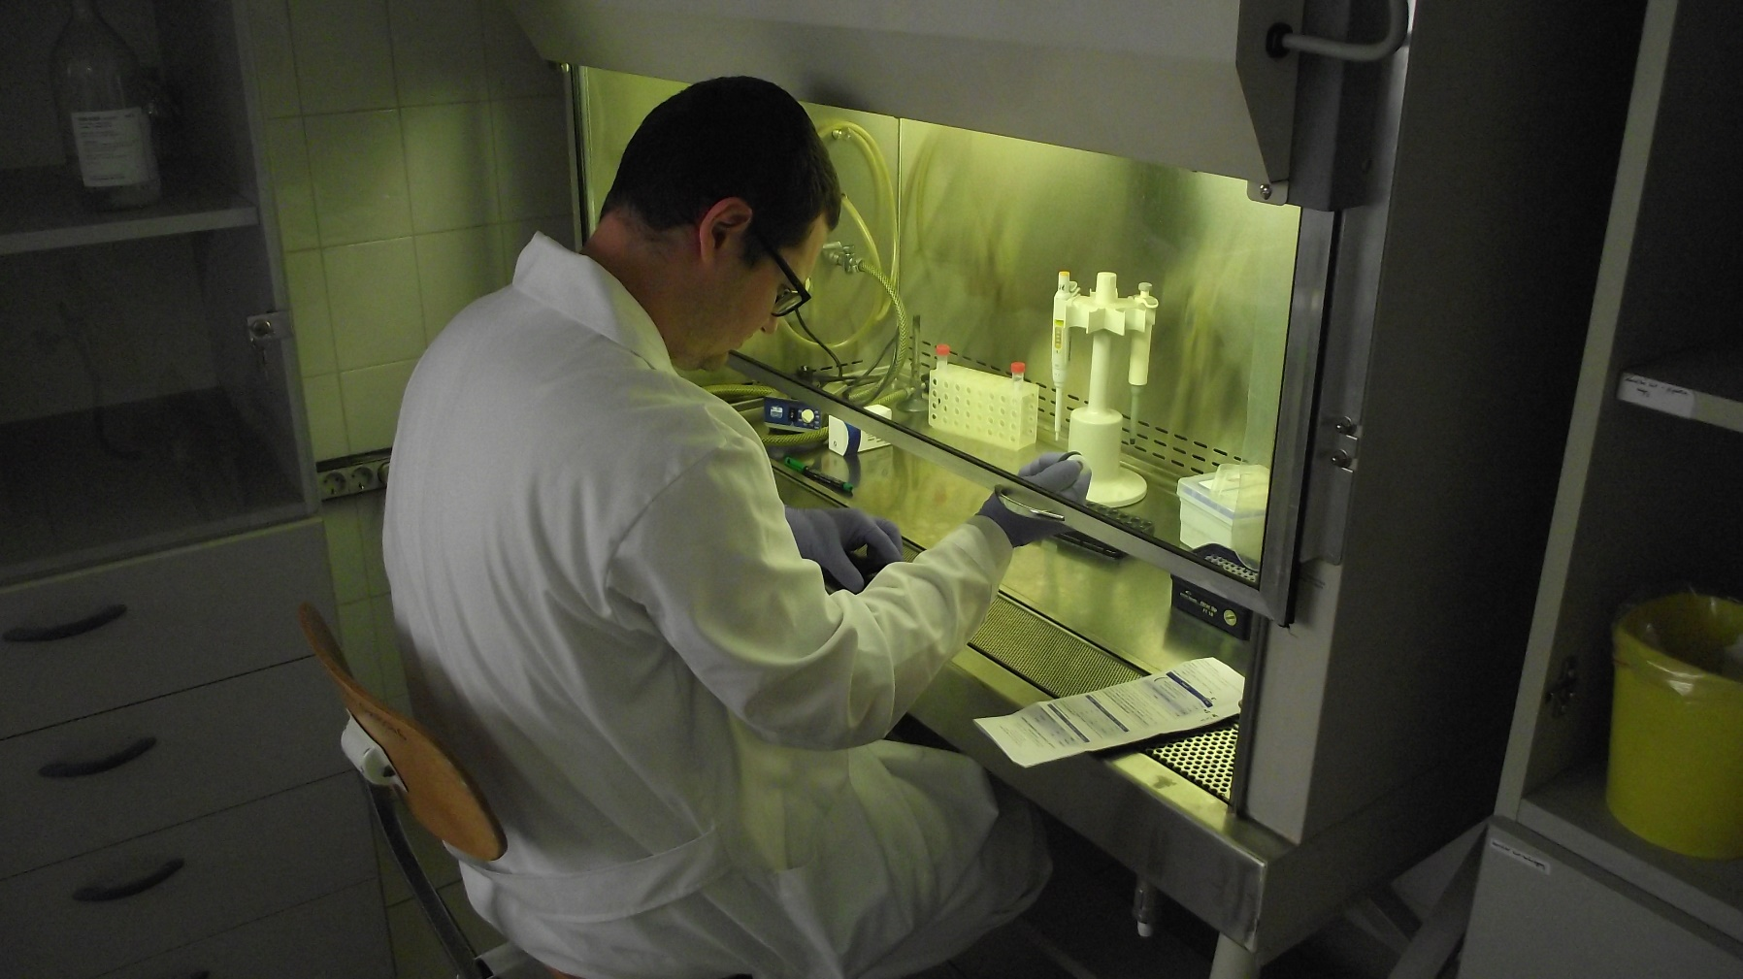
Szent István - Szent László Kórház
Mikrobiológiai Intézet
2016.04.05-06.

Slide 7
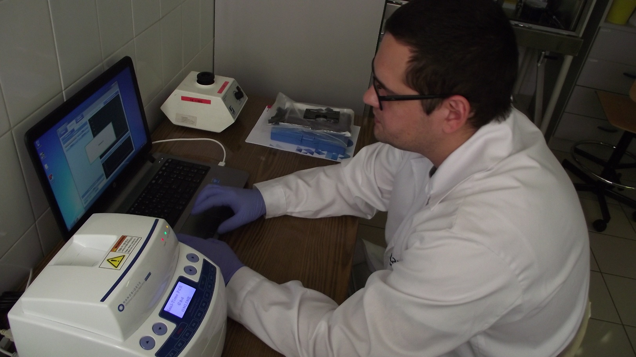
Szent István - Szent László Kórház
Mikrobiológiai Intézet
2016.04.05-06.
Magyar egészségügyi szakember önállóan végzi a méréseket a Nanobiosys Real-time PCR-el.

Slide 8
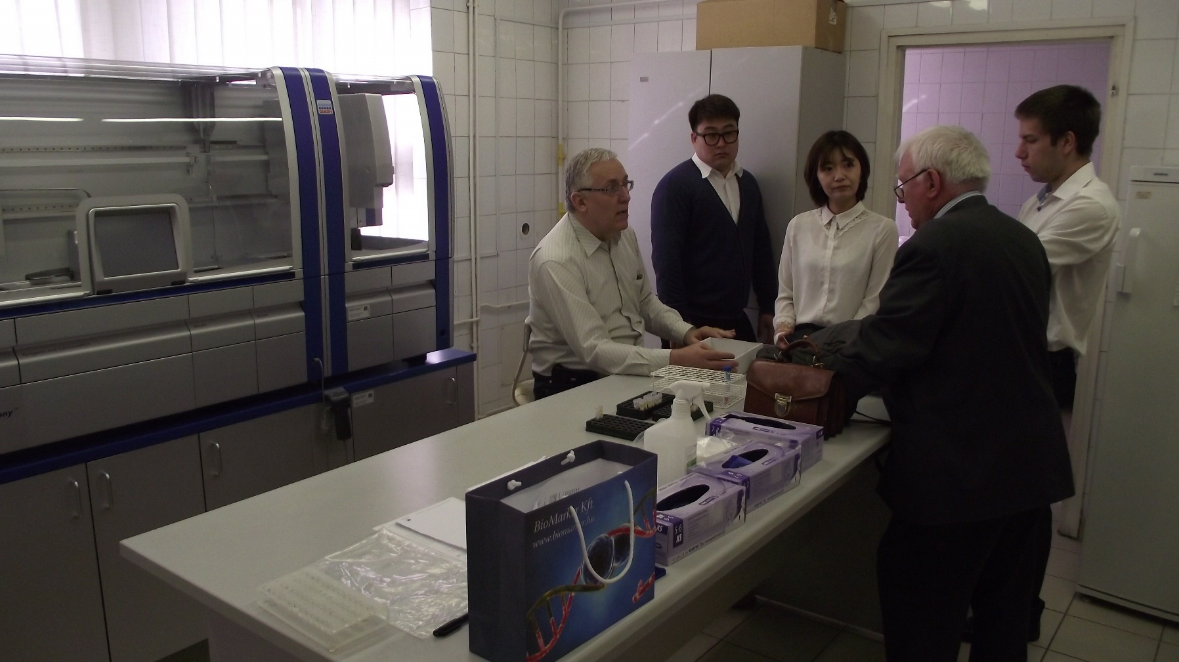
Szent István - Szent László Kórház
Mikrobiológiai Intézet
2016.04.05-06.

Slide 9
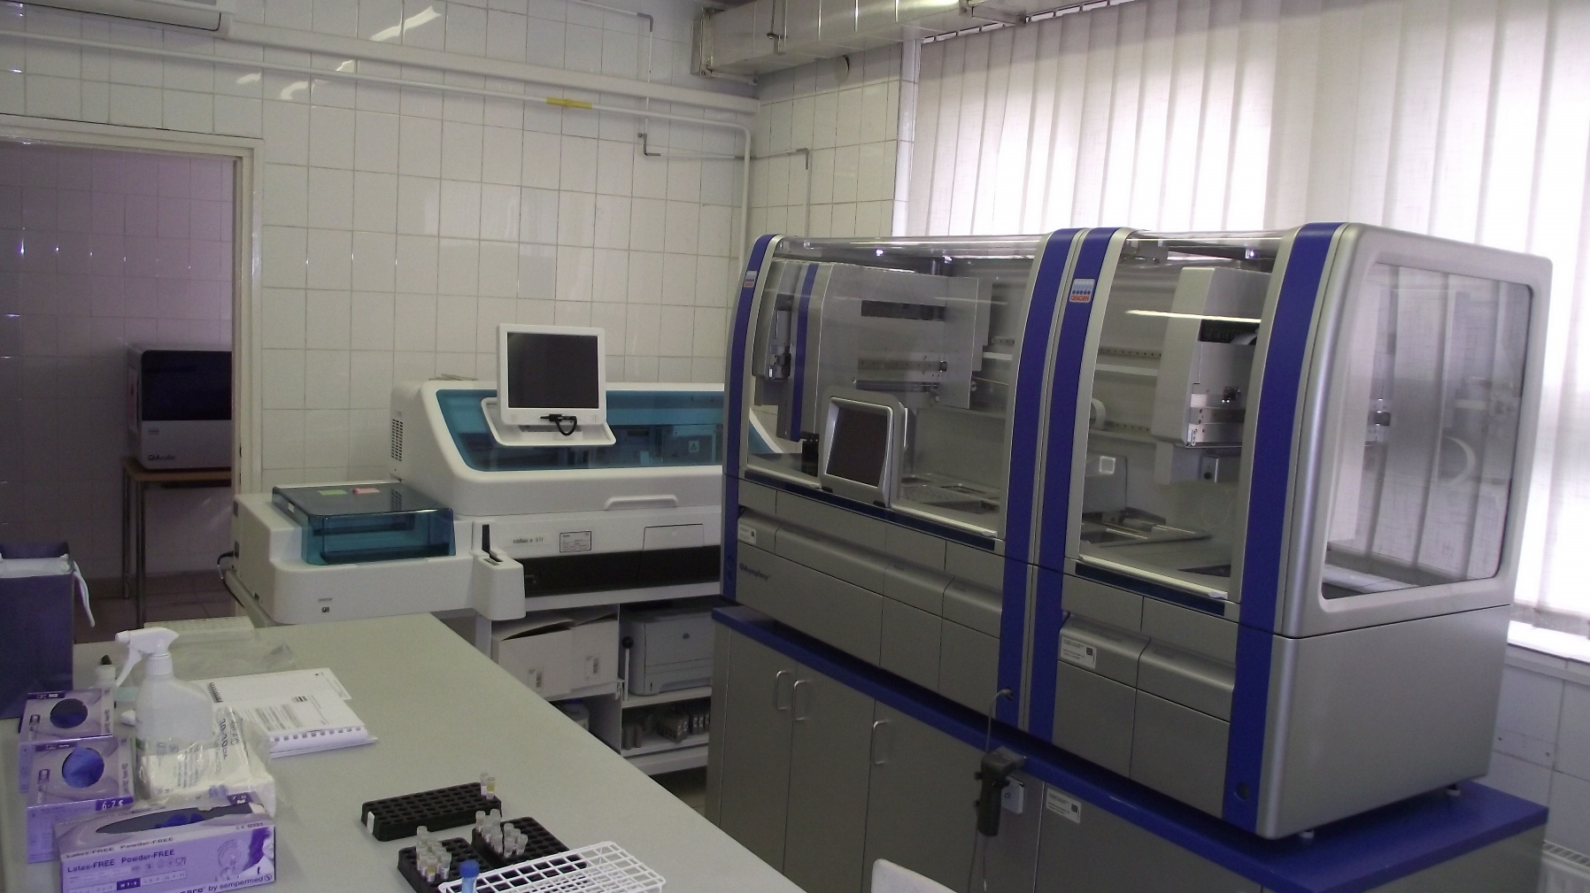
Szent István - Szent László Kórház
Mikrobiológiai Intézet
2016.04.05-06.

Slide 10
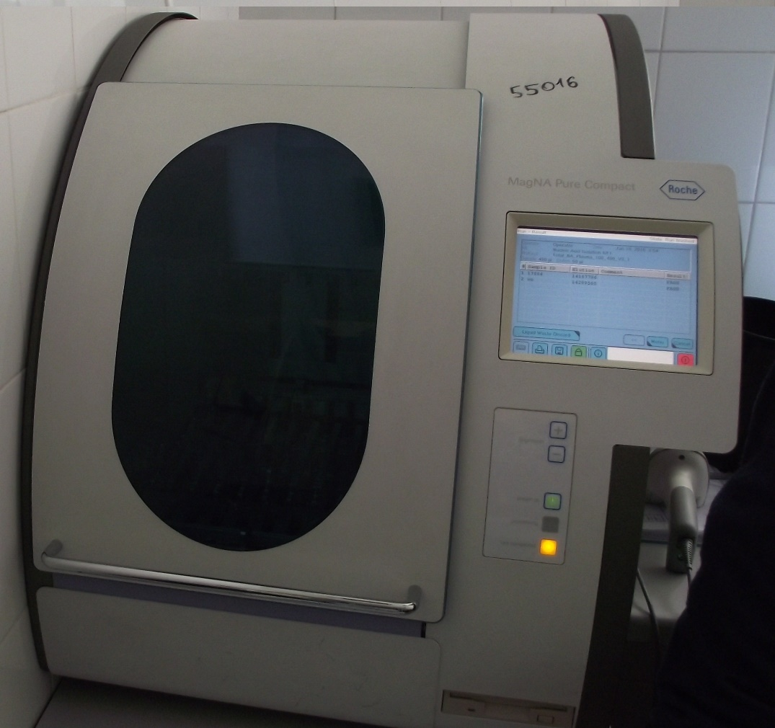
Szent István - Szent László Kórház
Mikrobiológiai Intézet
2016.04.05-06.

Slide 11
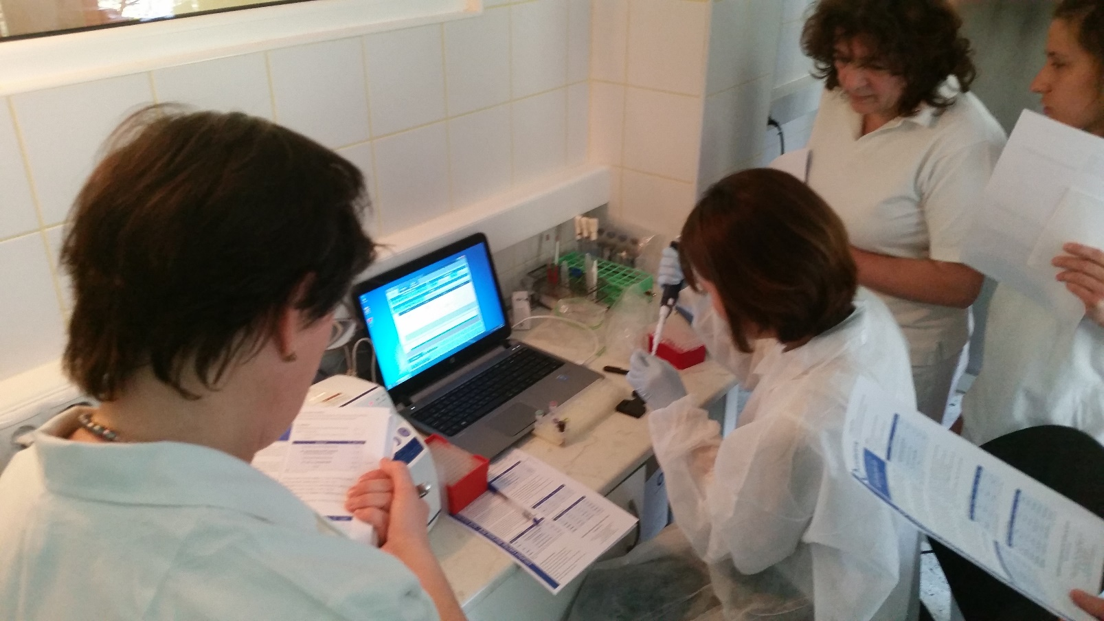
Országos Korányi Tbc és Pulmonológiai Intézet
2016.04.06.
Real-time PCR készülék működésének bemutatása egészségügyi dolgozóknak

Slide 12
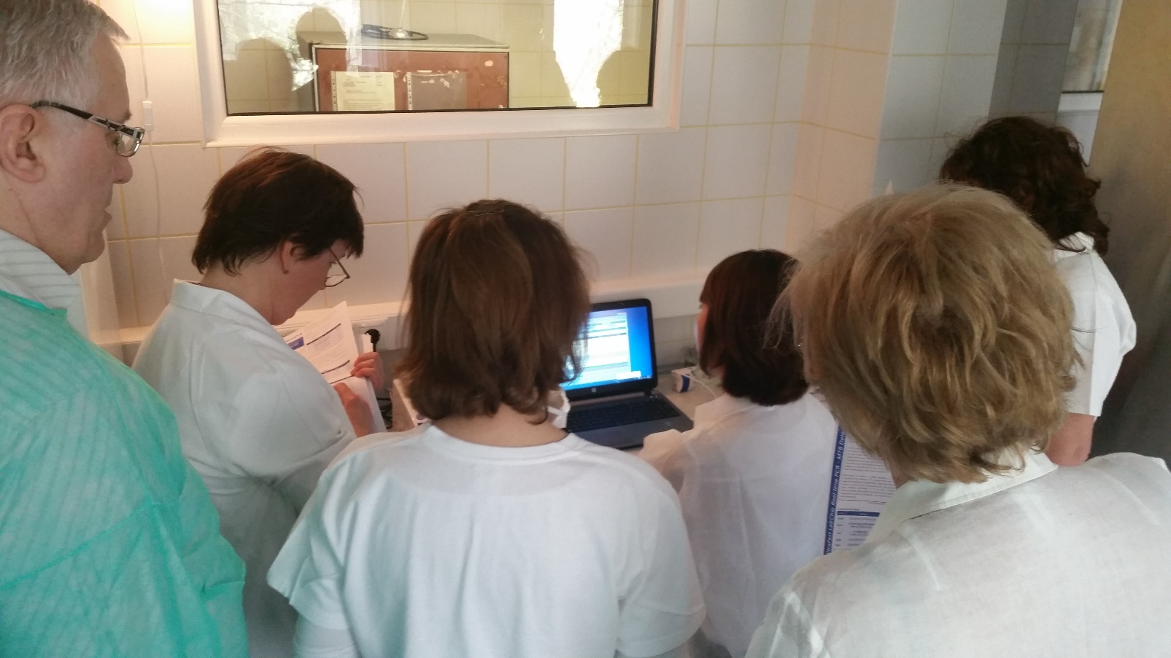
Országos Korányi Tbc és Pulmonológiai Intézet
2016.04.06.
Real-time PCR készülék működésének bemutatása egészségügyi dolgozóknak

Slide 13
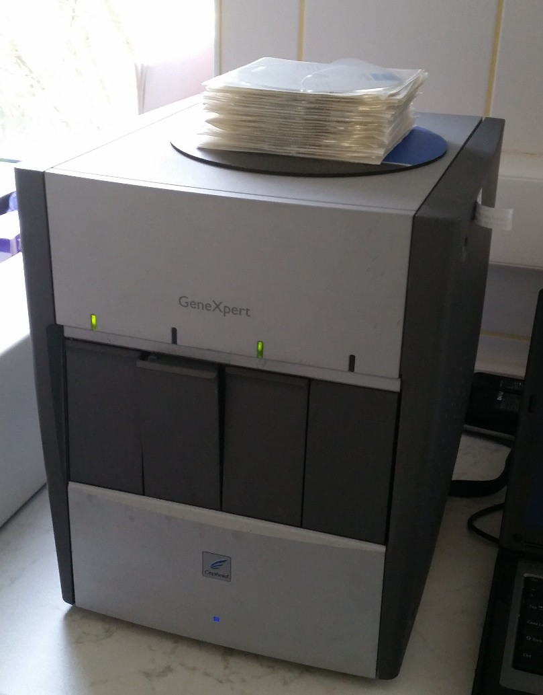
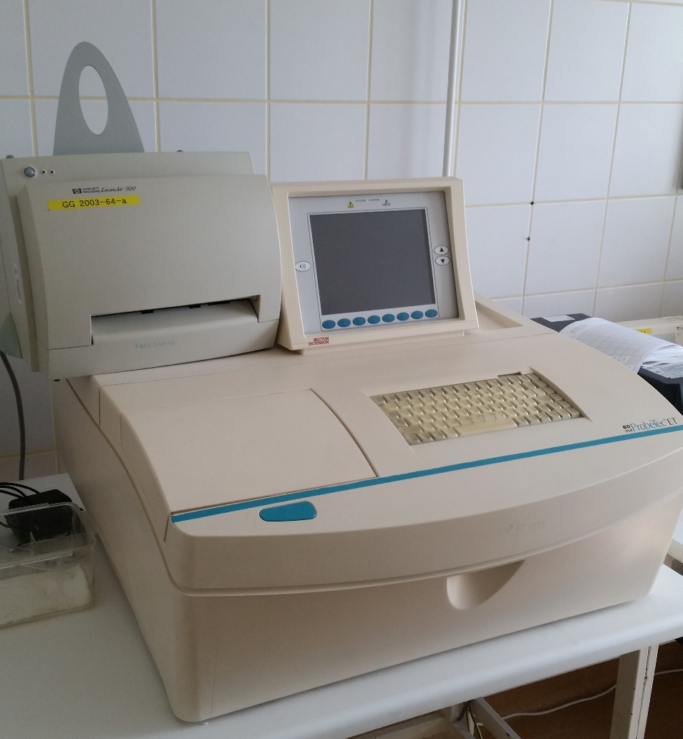
Országos Korányi Tbc és Pulmonológiai Intézet
2016.04.06.

Slide 14
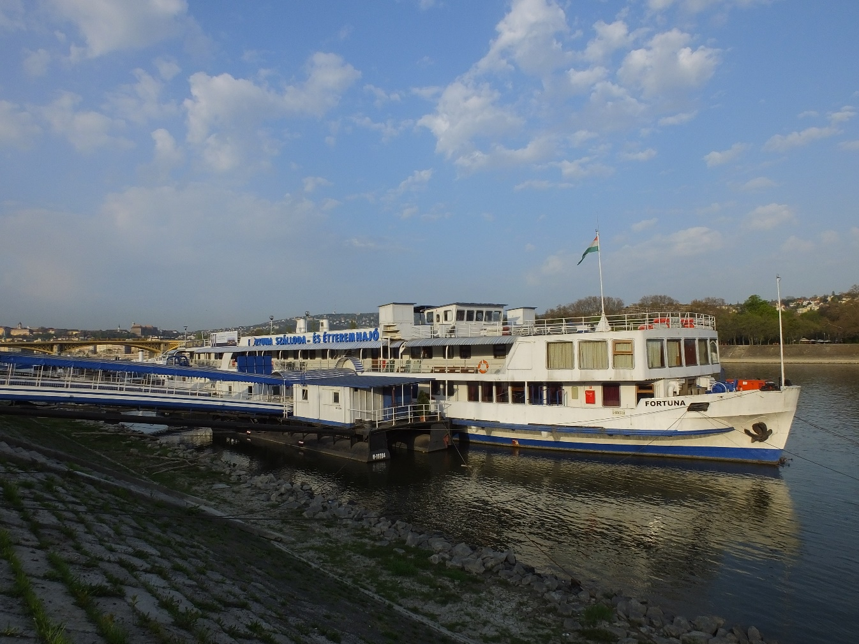
Konferencianap
Fortuna Szálloda és Étteremhajó
2016.04.07.

Slide 15
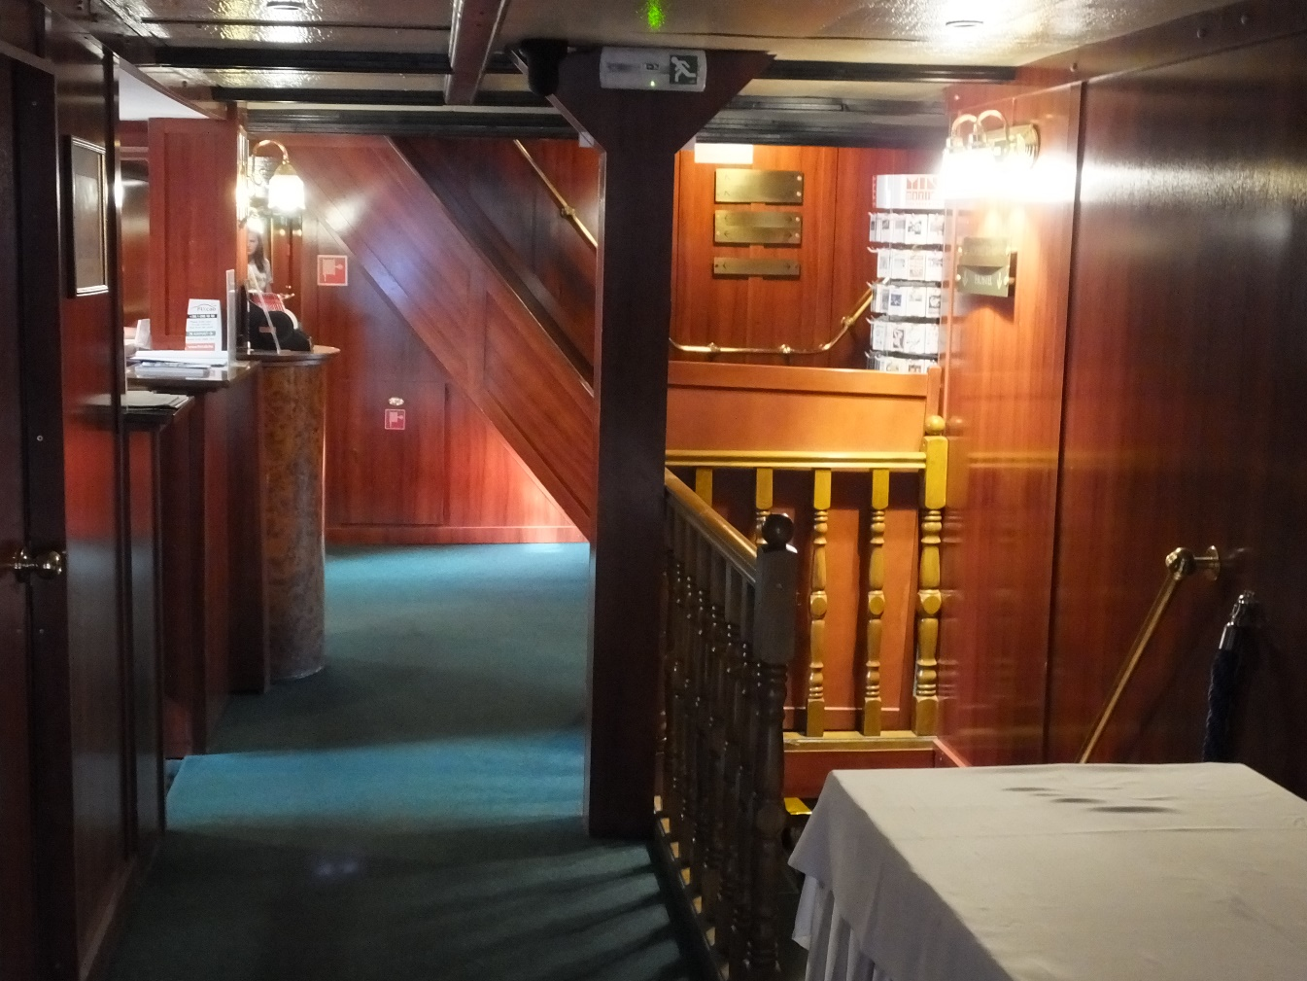
Konferencianap
Fortuna Szálloda és Étteremhajó
2016.04.07.

Slide 16
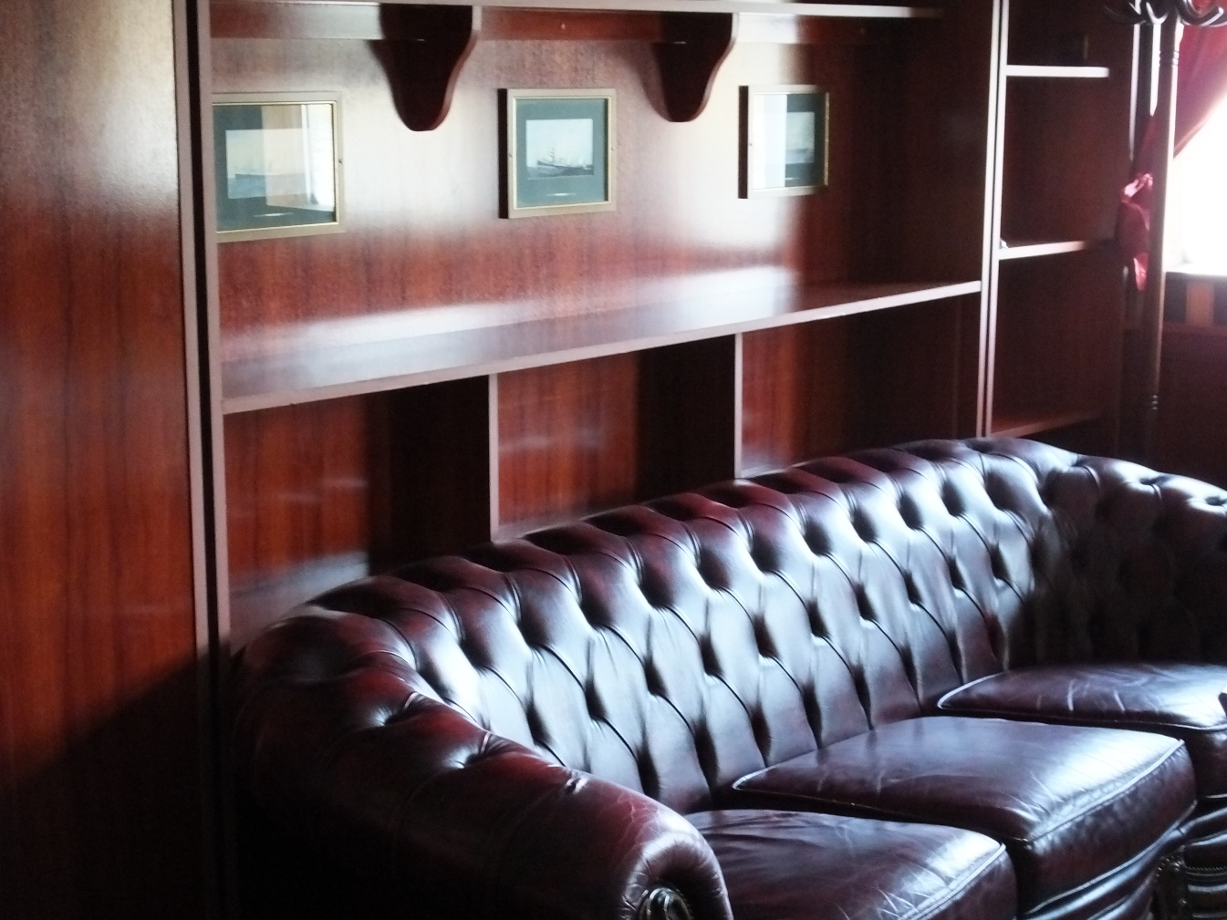
Konferencianap
Fortuna Szálloda és Étteremhajó
2016.04.07.

Slide 17
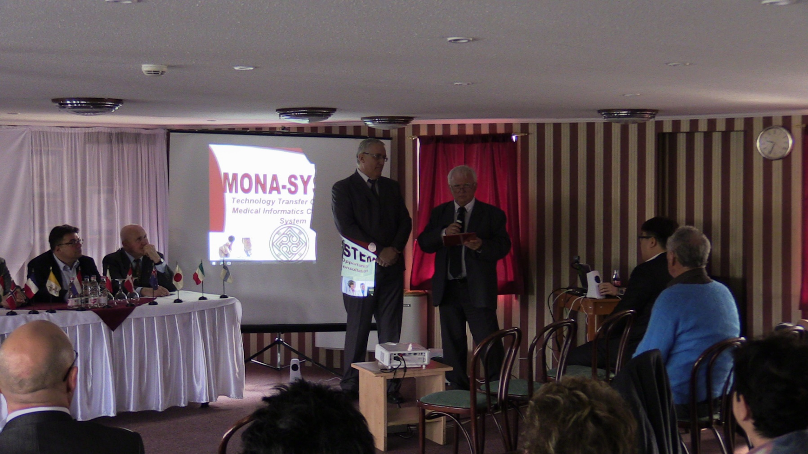
Konferencianap
Fortuna Szálloda és Étteremhajó
2016.04.07.

Slide 18
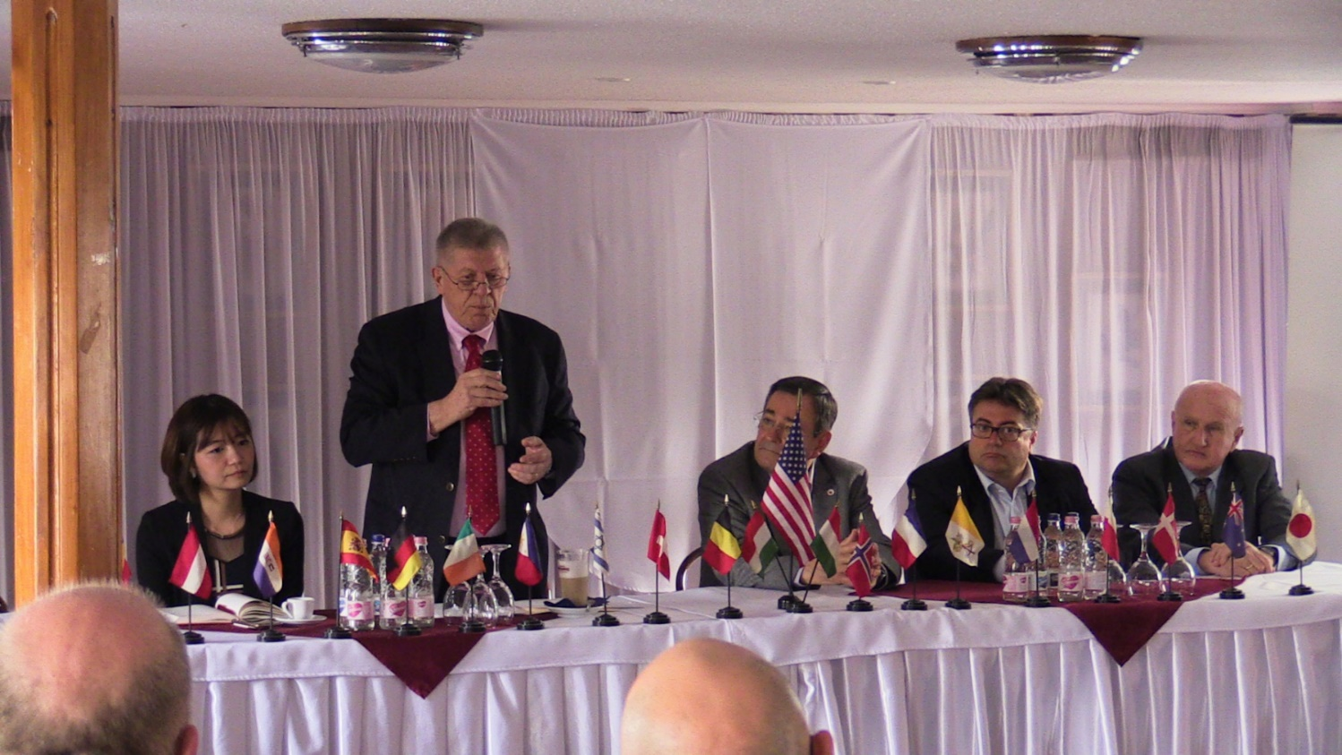
Konferencianap
Fortuna Szálloda és Étteremhajó
2016.04.07.
Alexander Matolcsy MD, FACEP
Assistant Clinical Professor of Emergency Medicine, Department of Emergency Medicine,
University of Massachusetts
Medical School
University Campus, 55 Lake Avenue
North, Worcester, MA 01655
Tel: (508)-856-4101
Fax: (508)-421-1490
amatolcsy@aol.com (local lecturer)

Slide 19
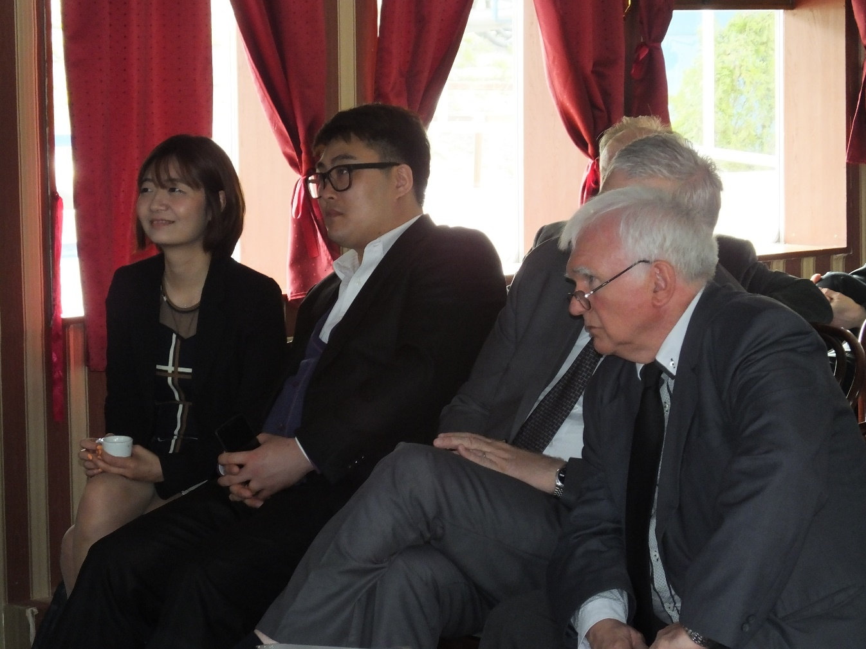
Konferencianap
Fortuna Szálloda és Étteremhajó
2016.04.07.

Slide 20
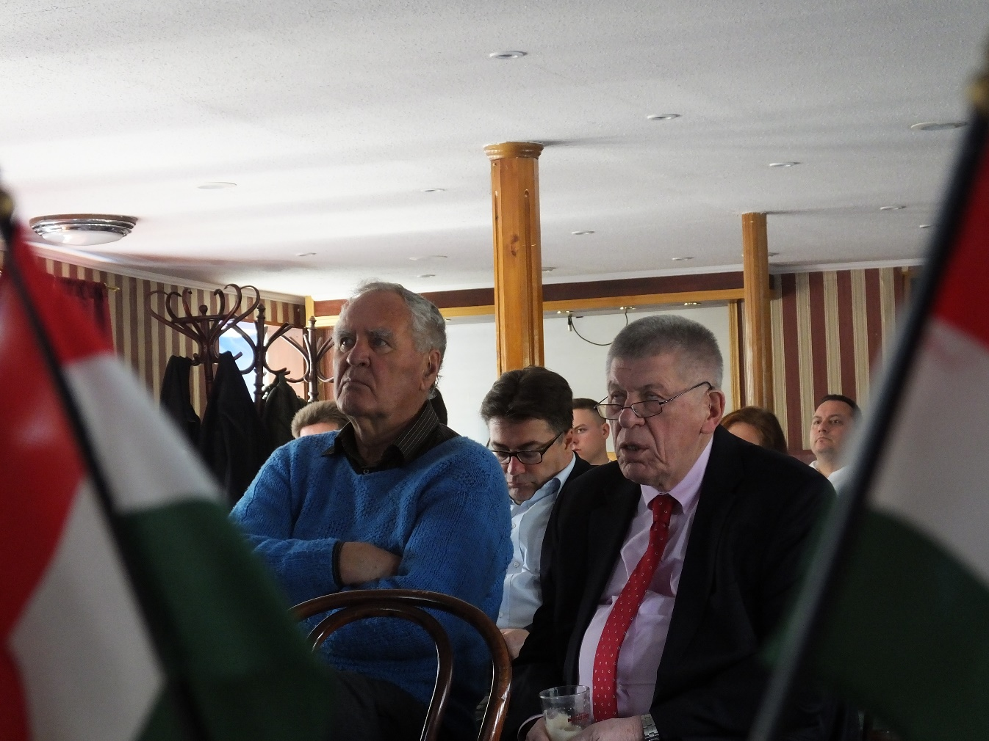
Konferencianap
Fortuna Szálloda és Étteremhajó
2016.04.07.

Slide 21
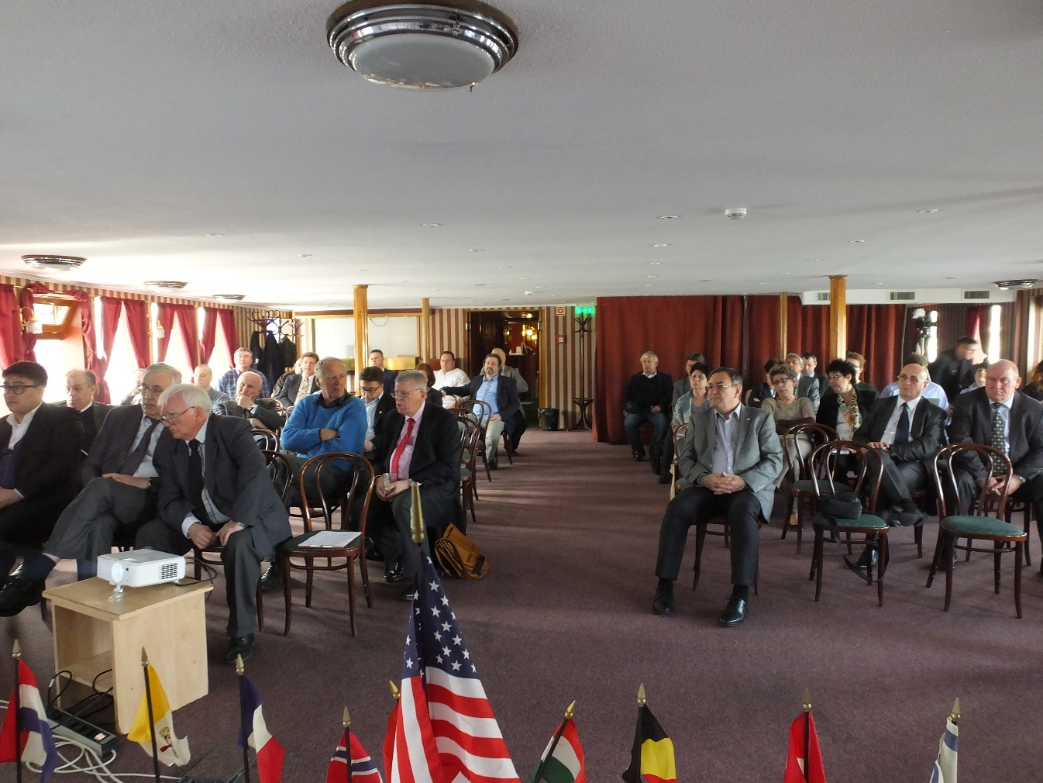
Konferencianap
Fortuna Szálloda és Étteremhajó
2016.04.07.

Slide 22
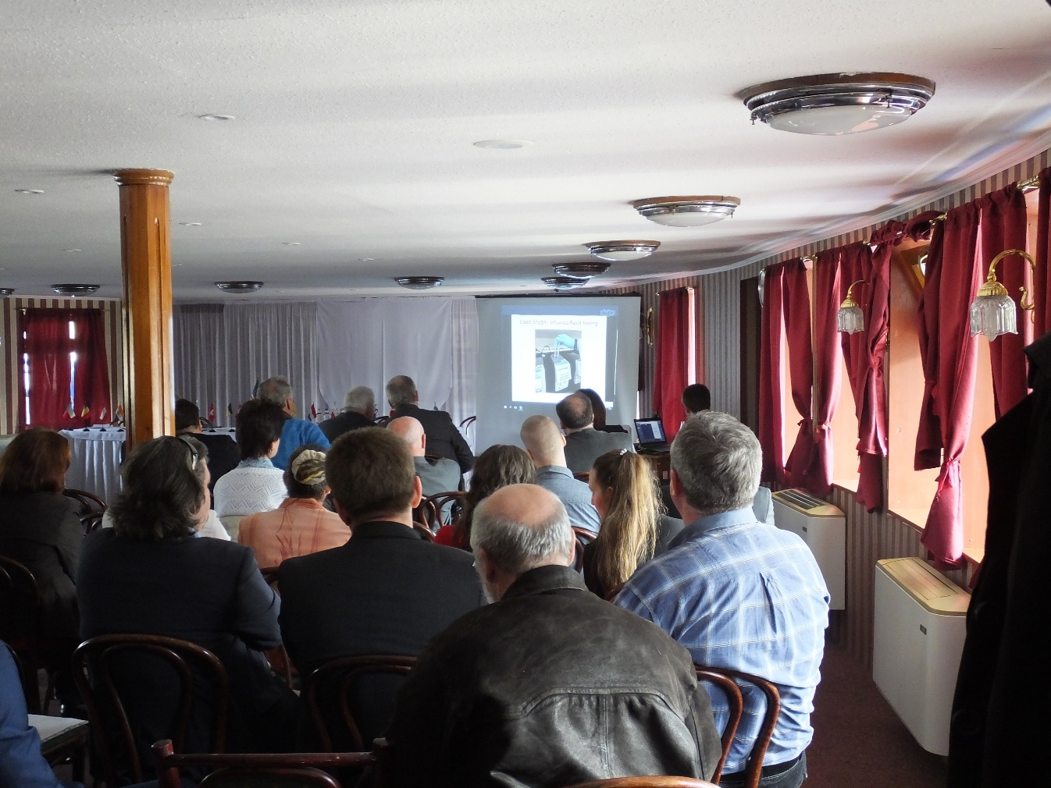
Konferencianap
Fortuna Szálloda és Étteremhajó
2016.04.07.

Slide 23
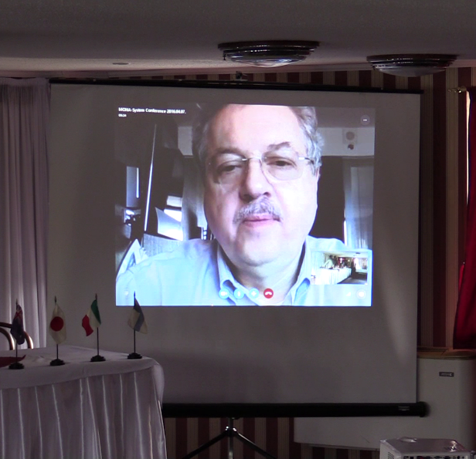
Konferencianap
Fortuna Szálloda és Étteremhajó
2016.04.07.
Gyorgy Abel, MD, PhD
Medical Director, Clinical Chemistry , Molecular Diagnostics / Immunology /
POCT, Department of Laboratory Medicine,
Lahey Hospital & Medical Center
41 Mall Road, Burlington, MA 01805
Phone: 781-744-8951
Mobile: 978-930-6325
gyorgy_abel@hms.harvard.edu

Slide 24
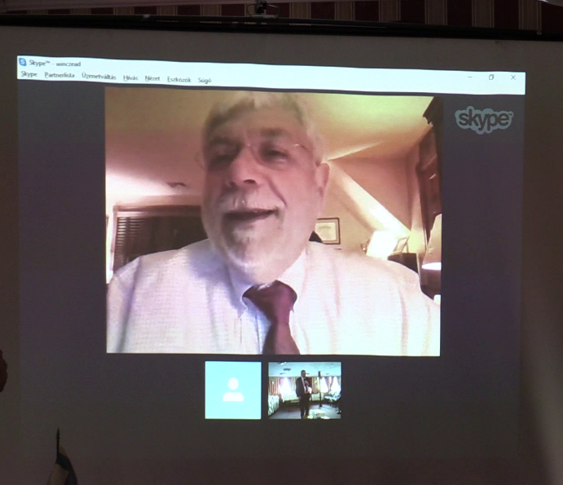
Konferencianap
Fortuna Szálloda és Étteremhajó
2016.04.07.
Gregory A. Volturo, MD, FACEP
Professor of Emergency Medicine and
Medicine Chairman, Department of
Emergency Medicine, University of
Massachusetts Medical School
University Campus, 55 Lake Avenue
North, Worcester, MA 01655
Tel: (508)-421-145
Fax: (508)-421-1490
Gregory.volturo@umassmemorial.org

Slide 25
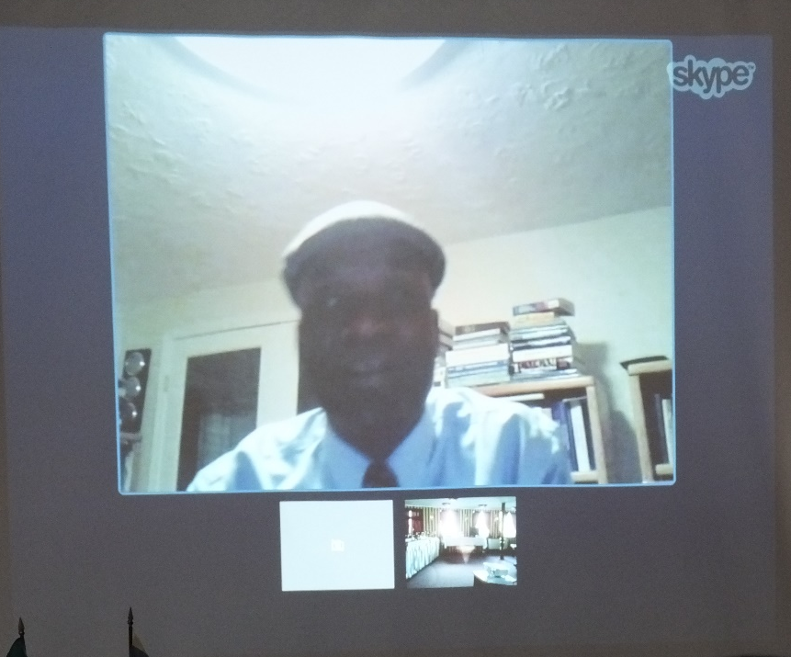
Konferencianap
Fortuna Szálloda és Étteremhajó
2016.04.07.
Mustapha S. Fofana, PhD, AMS
Director of MIRAD Laboratory
Director of Medical Engineering and
Technology, BIDMC Fellowship in
Disaster (www.DisasterFellowship.org,)
Associate Professor of Mechanical,
Biomedical, Robotics and Manufacturing
Engineering, WPI, Worcester, MA 01609,
Applied Mechanics Division Chair of
Uncertainty and Probability Committee
Tel: (508) 831-5966
Fax:(508)-831-5178,
msfofana@wpi.edu

Slide 26
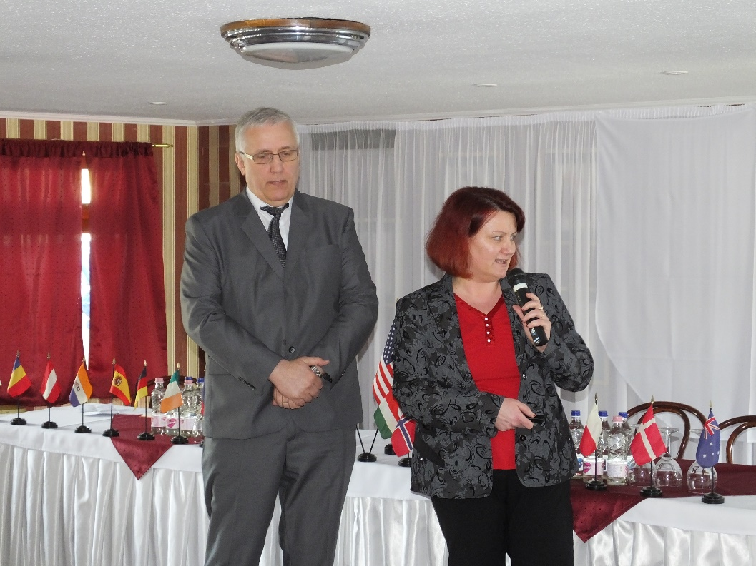
Konferencianap
Fortuna Szálloda és Étteremhajó
2016.04.07.
Dr. Dánielisz Ágnes
Epidemiológiai főosztályvezető
Országos Tisztifőorvosi Hivatal
1097 Budapest, Albert Flórián út 2-6.
Tel: +36/1/476-1279
Fax: +36/1/215-5311
jarvany@oth.antsz.hu

Slide 27
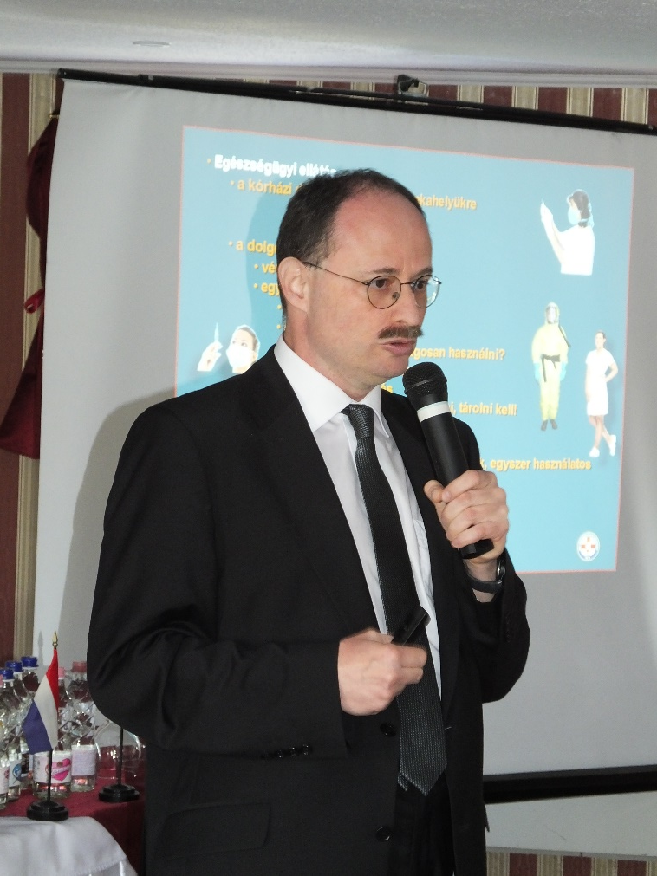
Konferencianap
Fortuna Szálloda és Étteremhajó
2016.04.07.
Bognár Csaba
Honvédkórház
tudományos főmunkatárs
Tel: +36/20/437-0007
bognar.csaba@hm.gov.hu

Slide 28
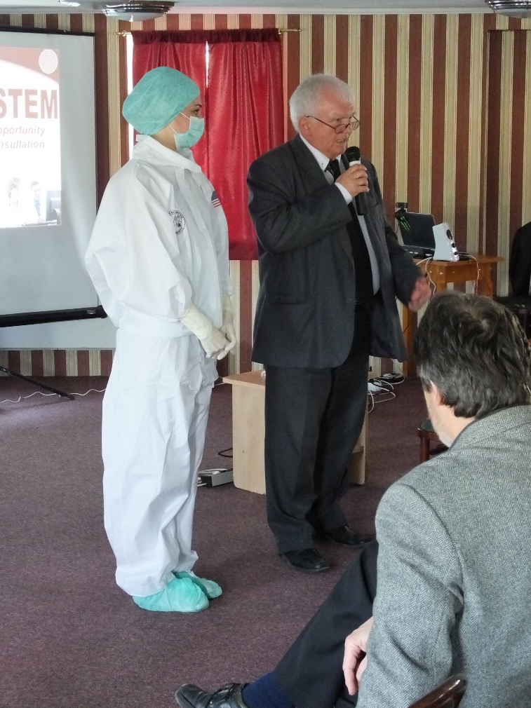
Konferencianap
Fortuna Szálloda és Étteremhajó
2016.04.07.
Dr. Zsonda László
belgyógyász ,pathológus
főorvos, sürgősségi orvos
a rendezvény szervezője
Hungaromed -Group kft
4401 Nyiregyháza pf 442
Hungary
email: dr.zsonda.laszlo@gmail.com

Slide 29
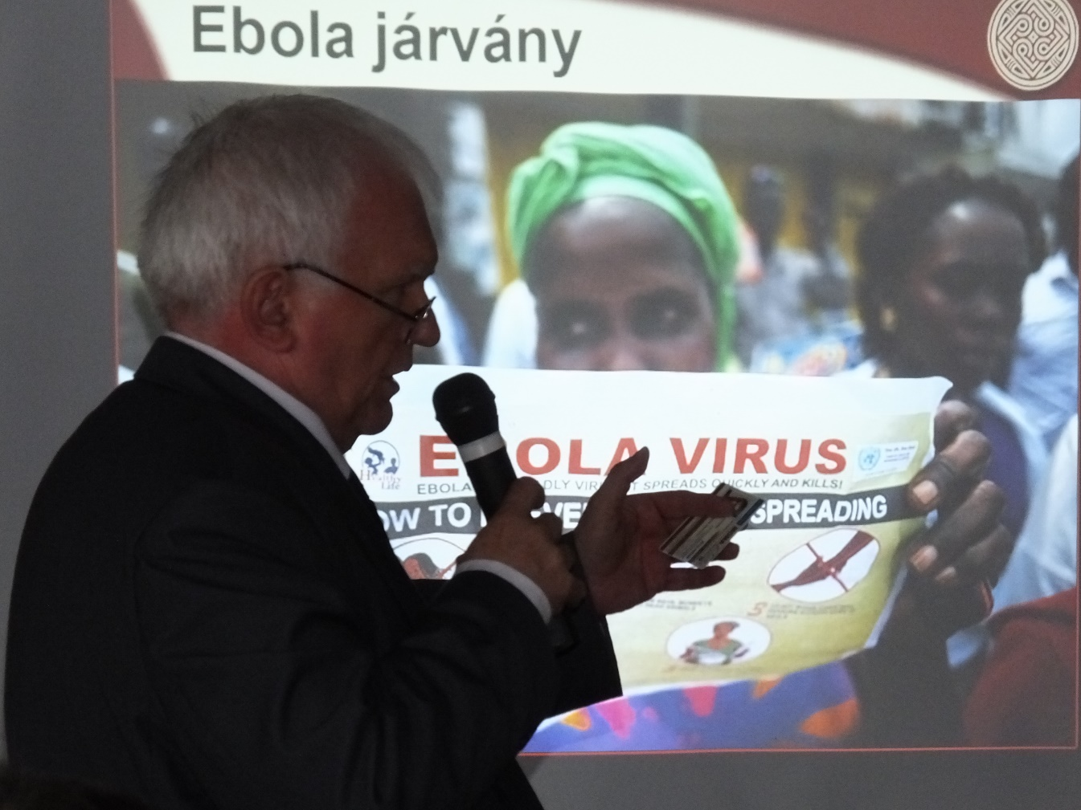
Konferencianap
Fortuna Szálloda és Étteremhajó
2016.04.07.

Slide 30
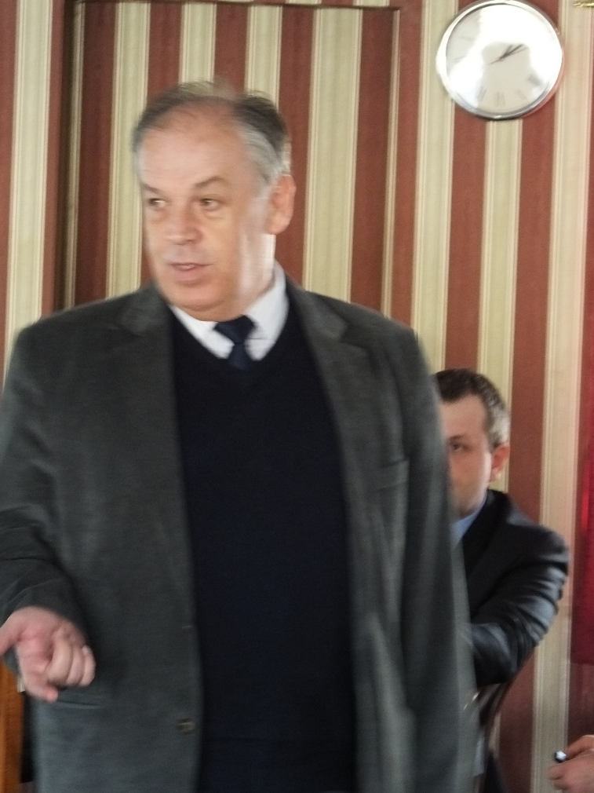
Konferencianap
Fortuna Szálloda és Étteremhajó
2016.04.07.
Dr. Karlik András
A gyógyszerautómata feltalálója és tulajdonosa.
tel : 36 /20 /9225331
VIII .ker. József u . 9
Budapest, Hungary

Slide 31
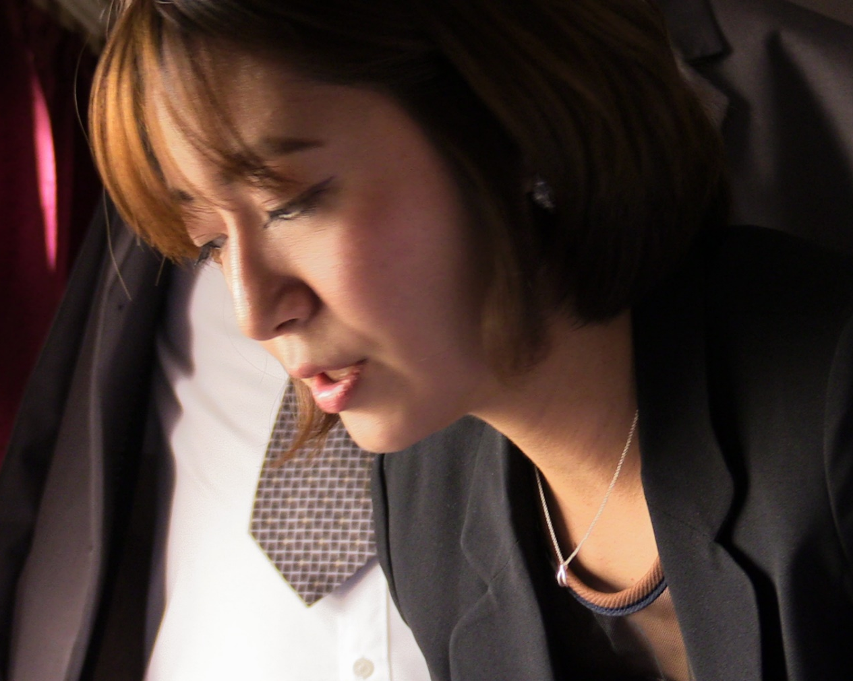
Konferencianap
Fortuna Szálloda és Étteremhajó
2016.04.07.
Ms. AHREUM LEE
Nanobiosys
Application Specialist
Mr. CHIWOO AN
Nanobiosys System Engineer

Slide 32
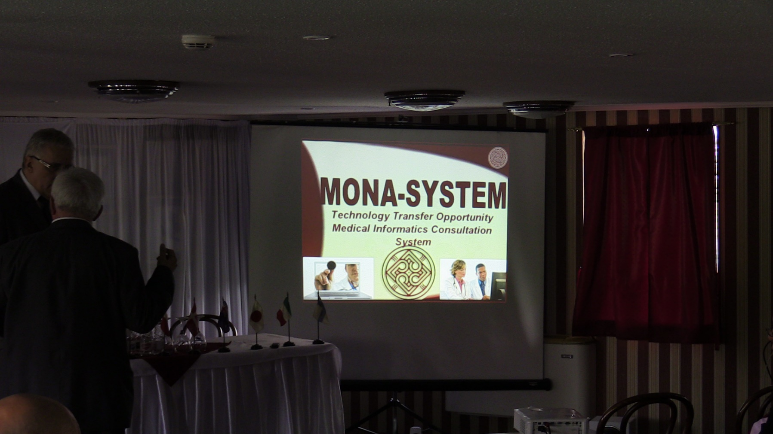
Konferencianap
Fortuna Szálloda és Étteremhajó
2016.04.07.

Slide 33
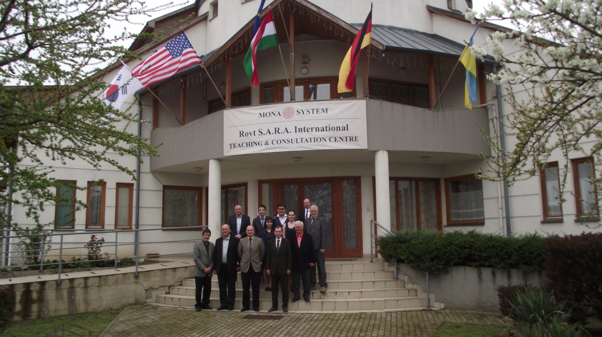
Rovt S.A.R.A Nemzetközi Oktatási és Tanácsadó Központ
2016.04.08.

Slide 34
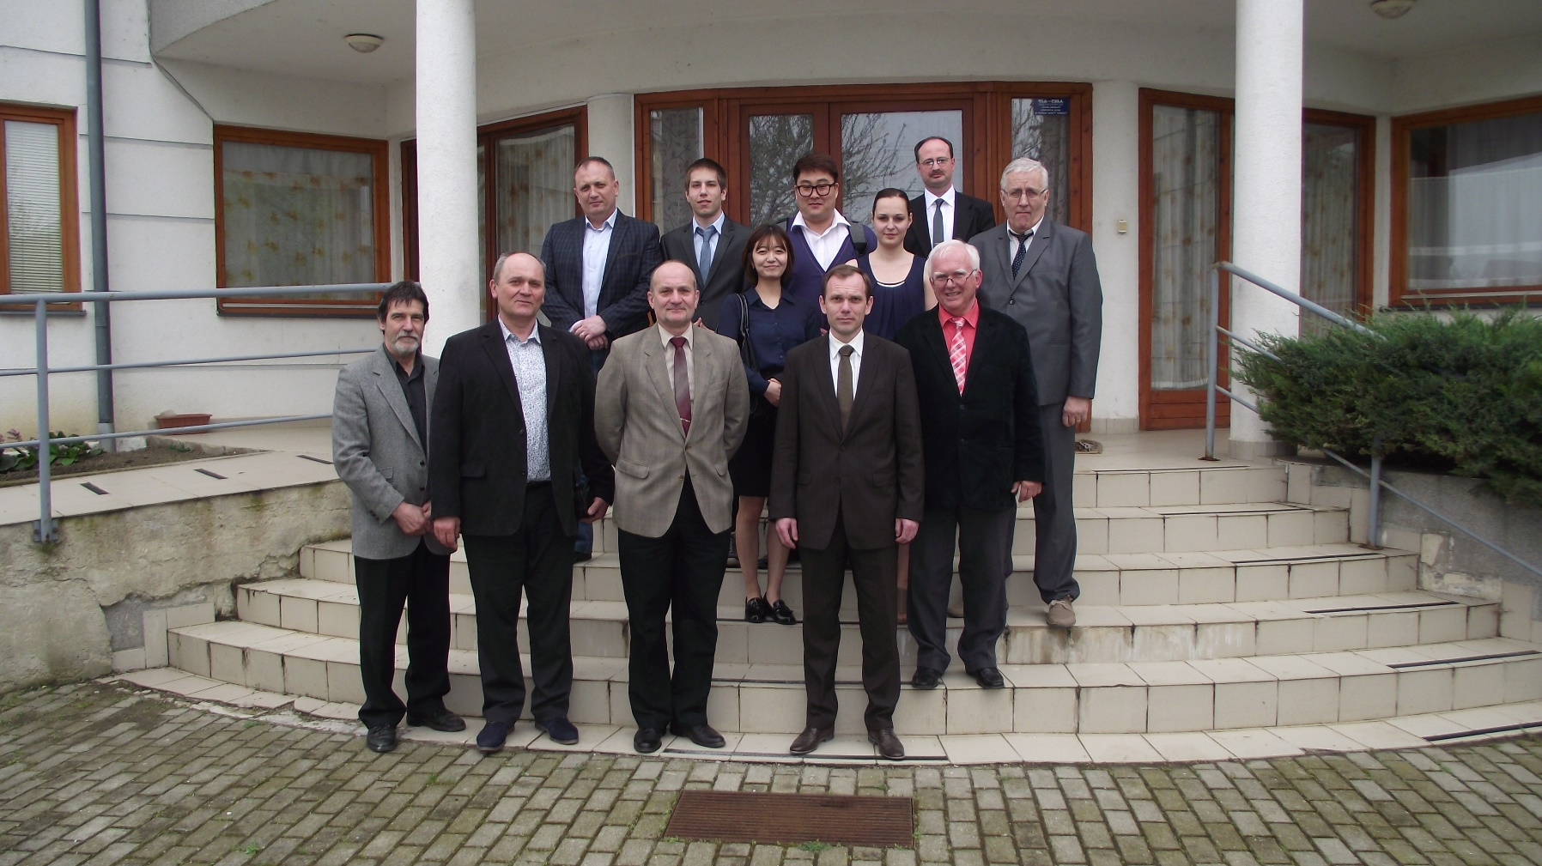
Rovt S.A.R.A Nemzetközi Oktatási és Tanácsadó Központ
2016.04.08.

Slide 35
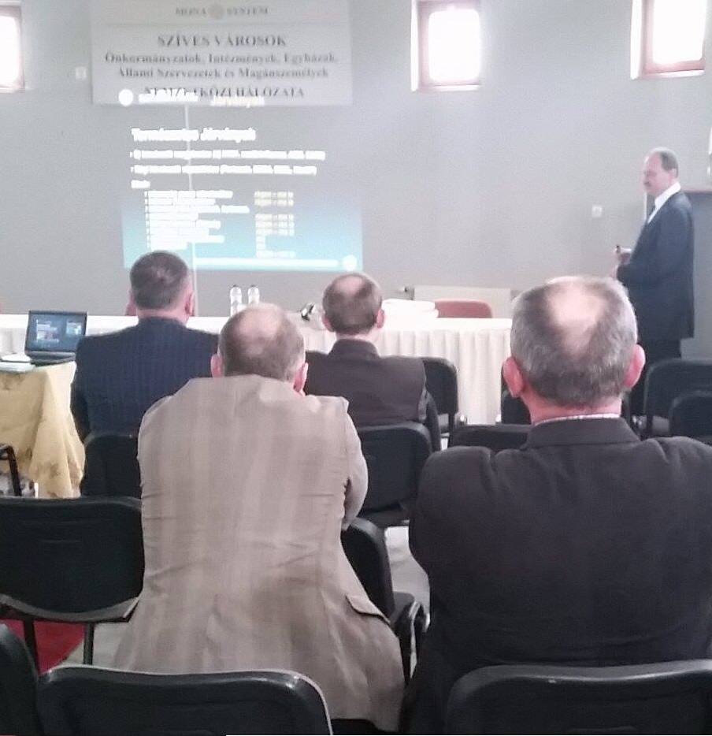
Rovt S.A.R.A Nemzetközi Oktatási és Tanácsadó Központ
2016.04.08.

Slide 36
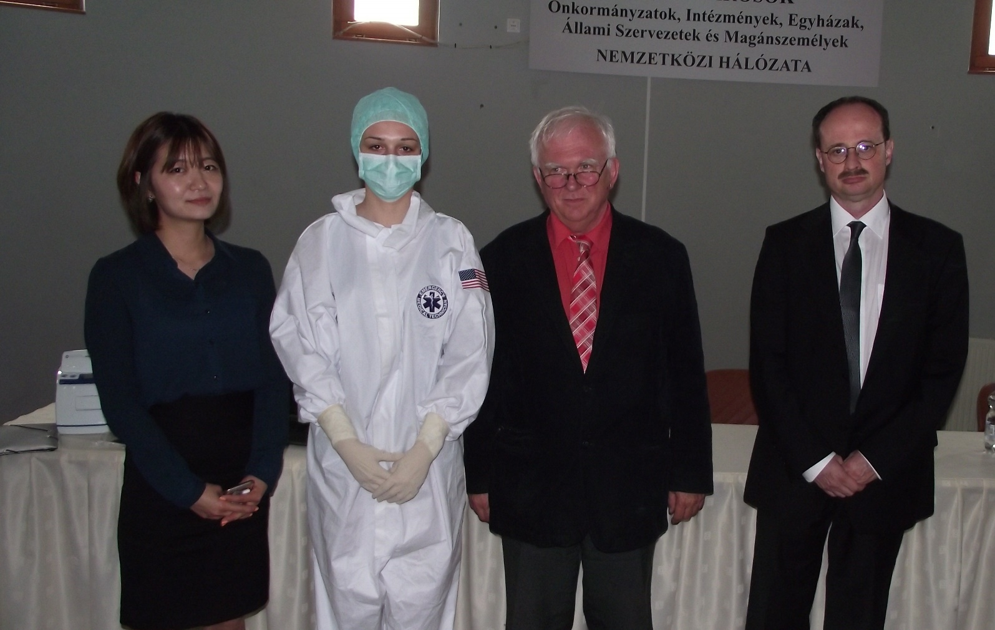
Rovt S.A.R.A Nemzetközi Oktatási és Tanácsadó Központ
2016.04.08.

Slide 37
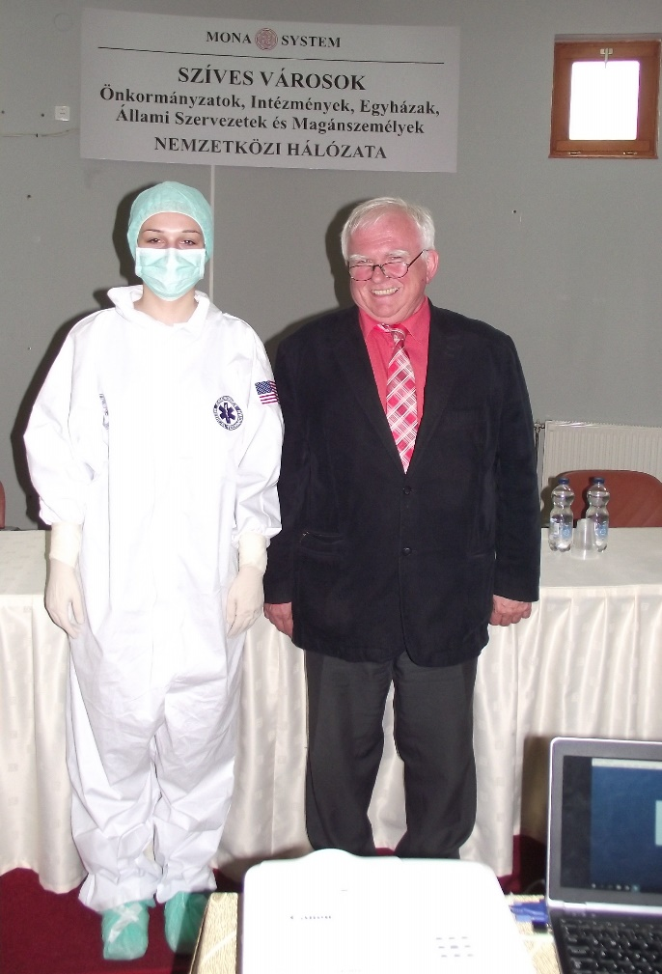
Rovt S.A.R.A Nemzetközi Oktatási és Tanácsadó Központ
2016.04.08.

Slide 38
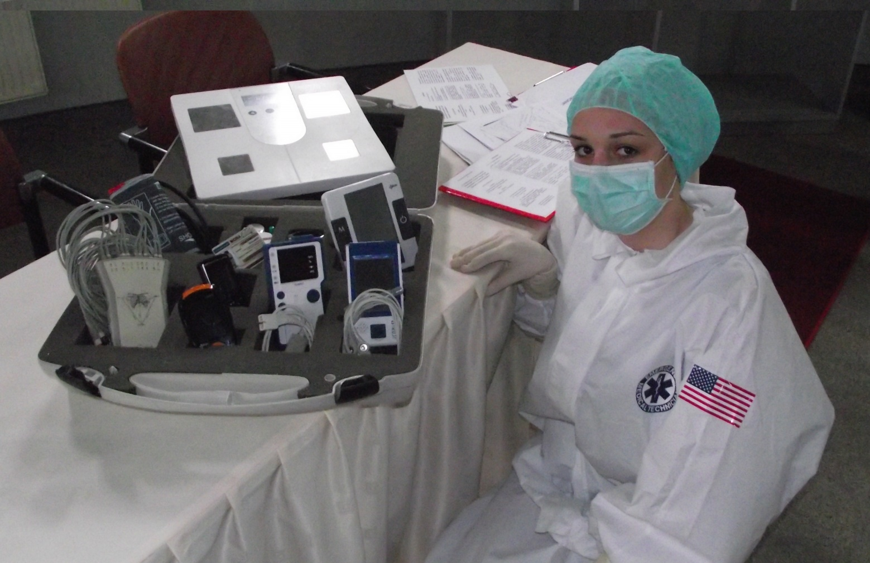
Rovt S.A.R.A Nemzetközi Oktatási és Tanácsadó Központ
2016.04.08.

Slide 39
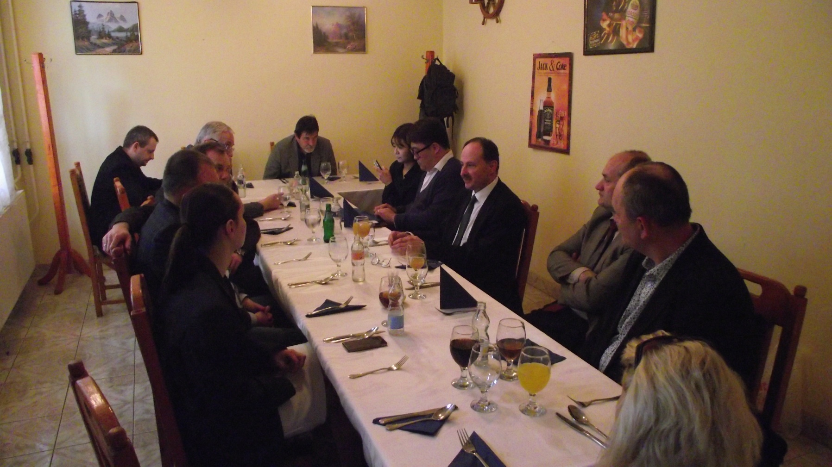
Rovt S.A.R.A Nemzetközi Oktatási és Tanácsadó Központ
2016.04.08.

Slide 40
Helyszínek
2016.04.04. - Országos Tisztifőorvosi Hivatal
  1097 Budapest, Albert Flórán út 2-6.
2016.04.05-06. - Szent István - Szent László Kórház Mikrobiológiai Intézet
  1097 Budapest, Albert Flórián út 5-7.
2016.04.06. - Országos Korányi Tbc és Pulmonológiai Intézet
  1121 Budapest, Pihenő út 1.
2016.04.07. - Fortuna Szálloda és Étteremhajó
  1137 Budapest, Szent István park, alsó rakpart
2016.04.08. - Rovt S.A.R.A Nemzetközi Oktatási és Tanácsadó Központ
  4450 Tiszalök, Hősök tere 7/a

Slide 41
Köszönöm az előadók magas színvonalú előadásait, és a hallgatóság megtisztelő figyelmét!
Dr. Zsonda László

